Slide 1
データサイエンティスト
ソーシャル、ビッグデータの分析

Slide 2

1日1億件のネットのクチコミを分析する会社

Slide 3
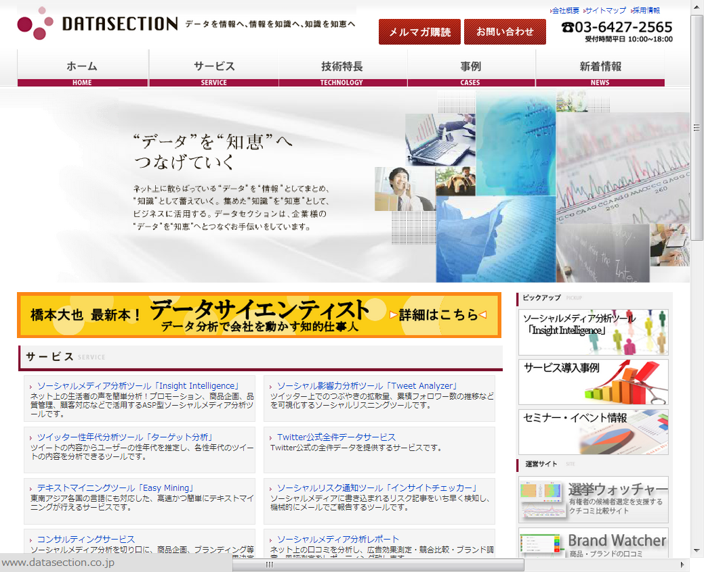

Slide 4
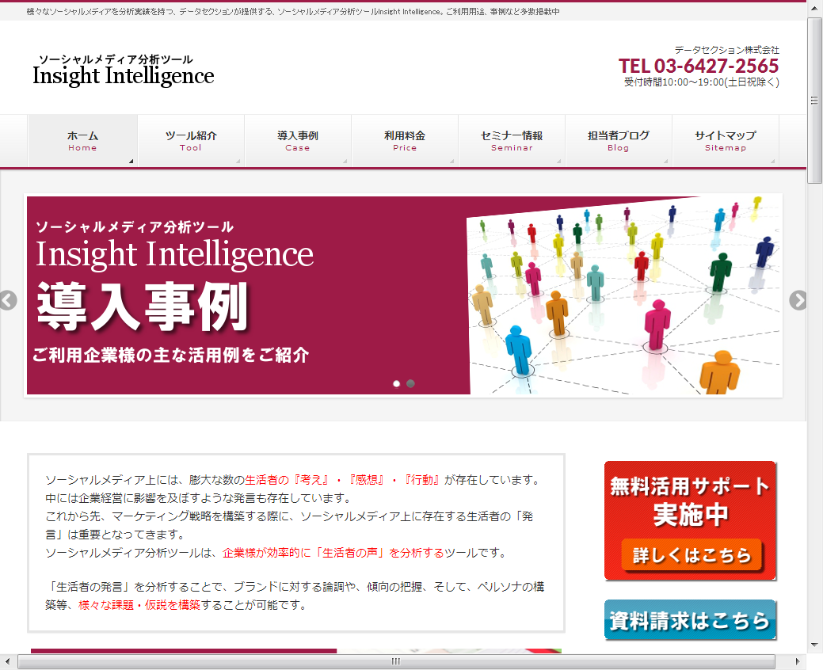

Slide 5
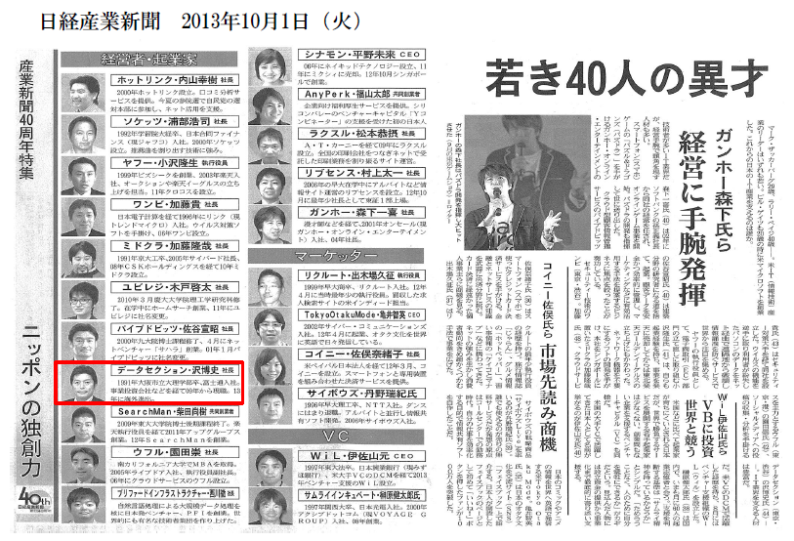

Slide 6
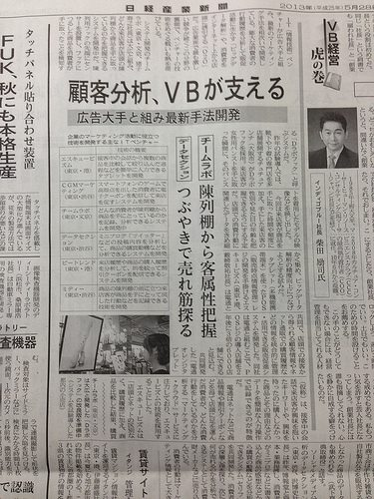

Slide 7
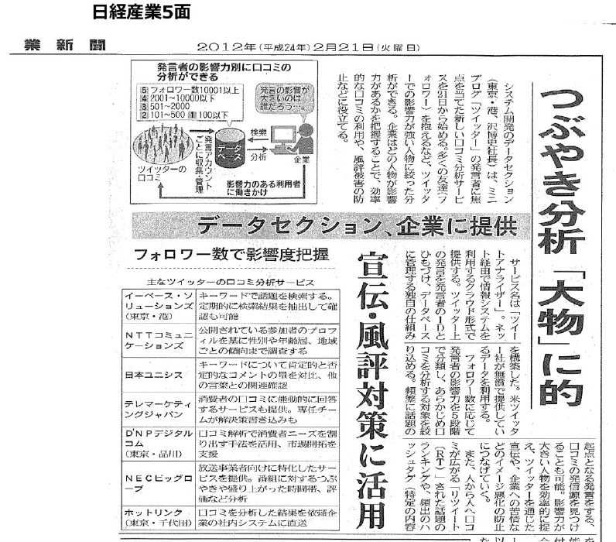

Slide 8
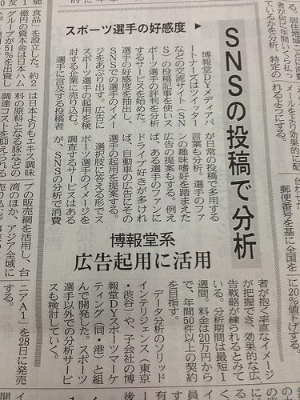

Slide 9
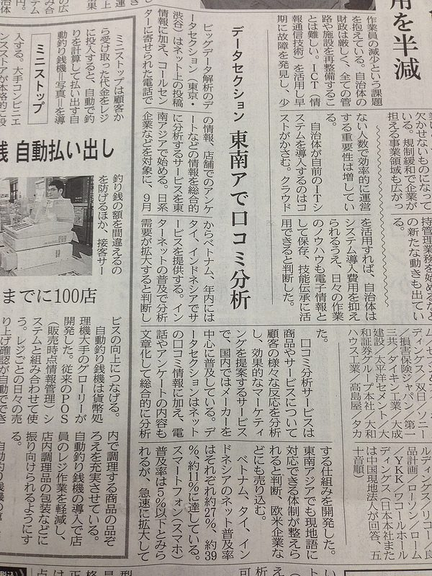

Slide 10
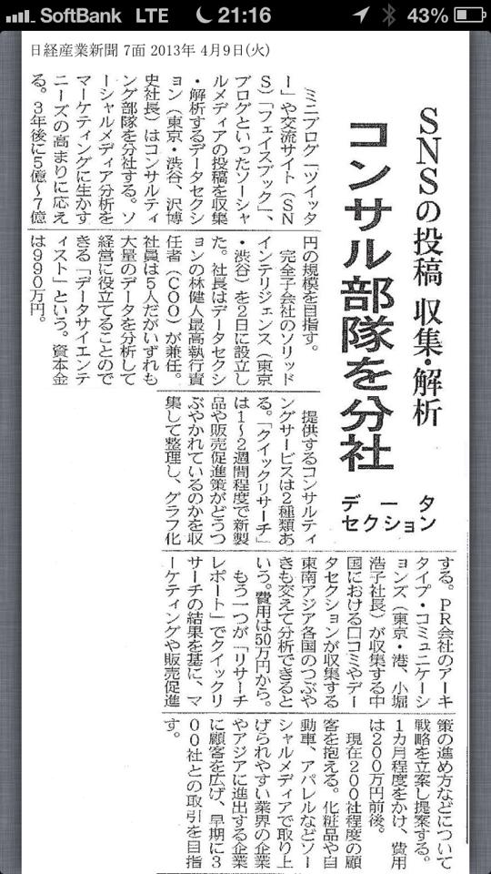

Slide 11
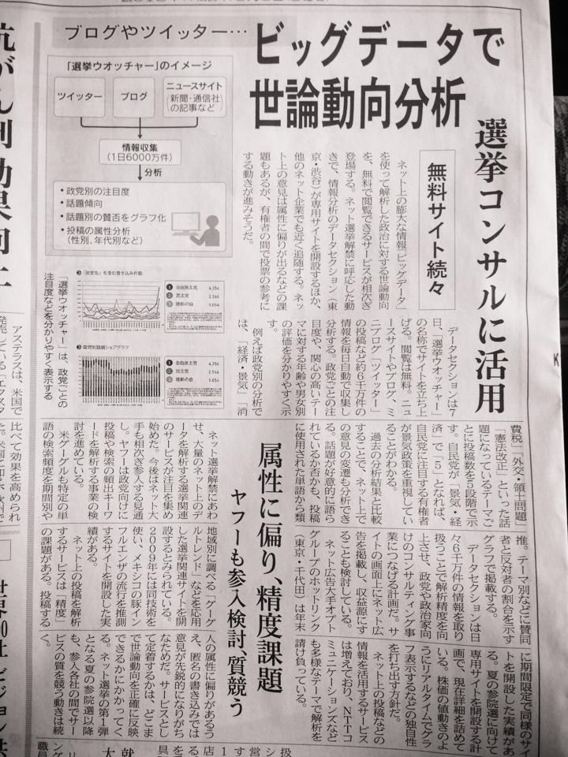

Slide 12
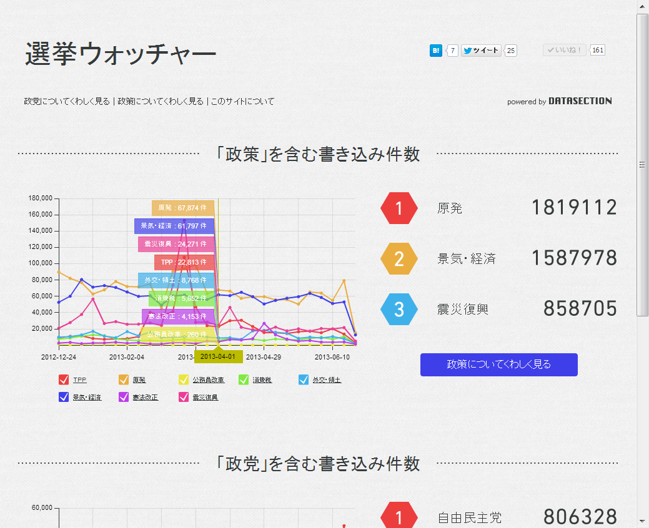

Slide 13
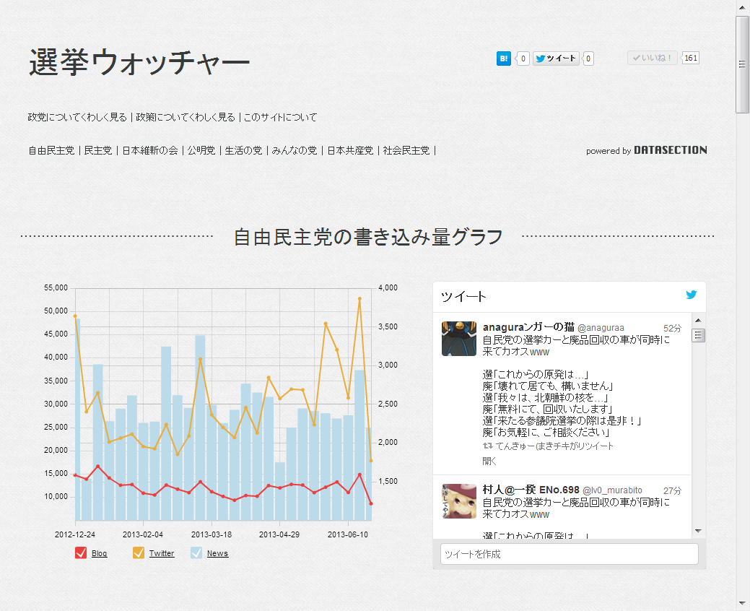

Slide 14
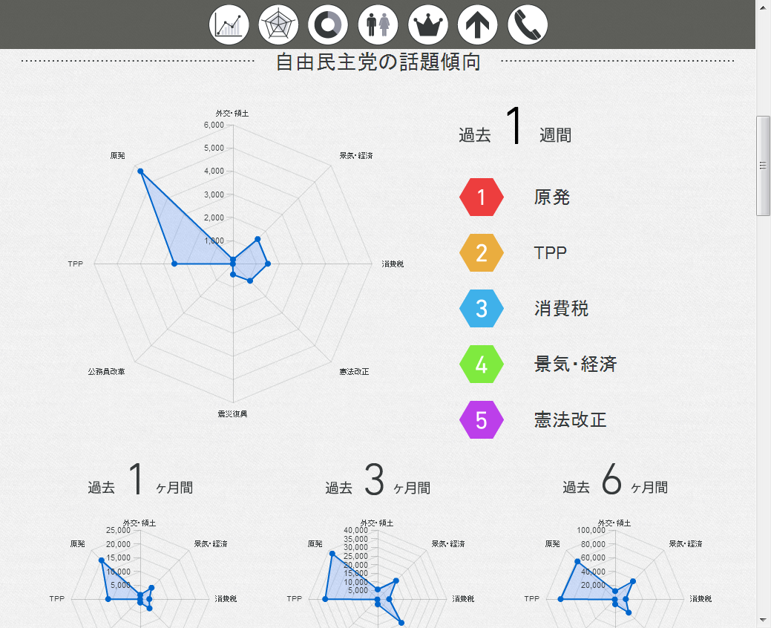

Slide 15
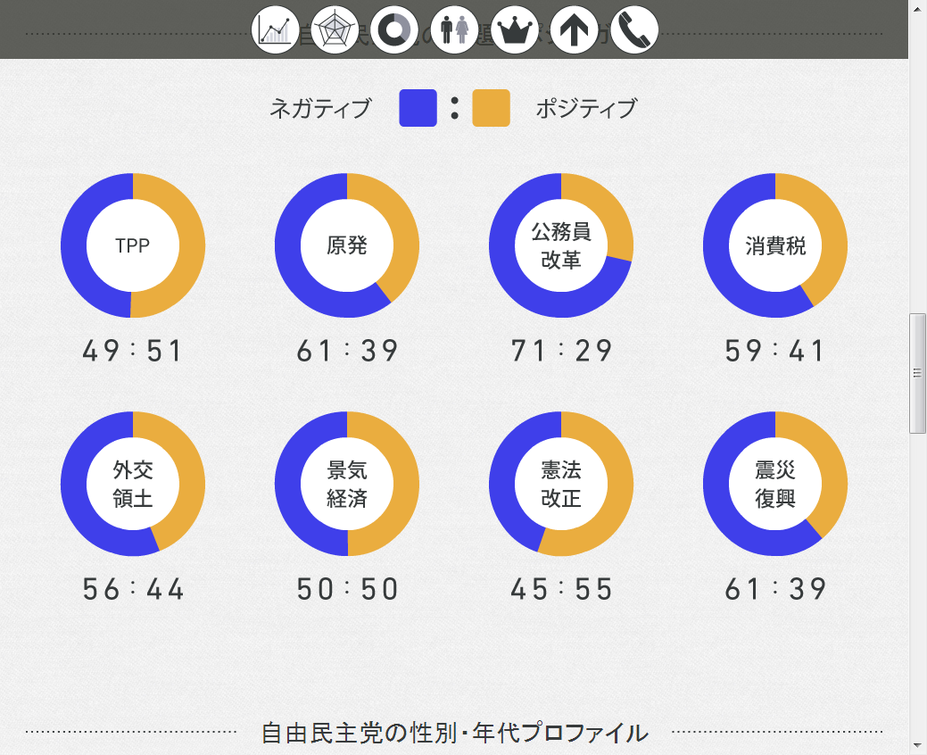

Slide 16
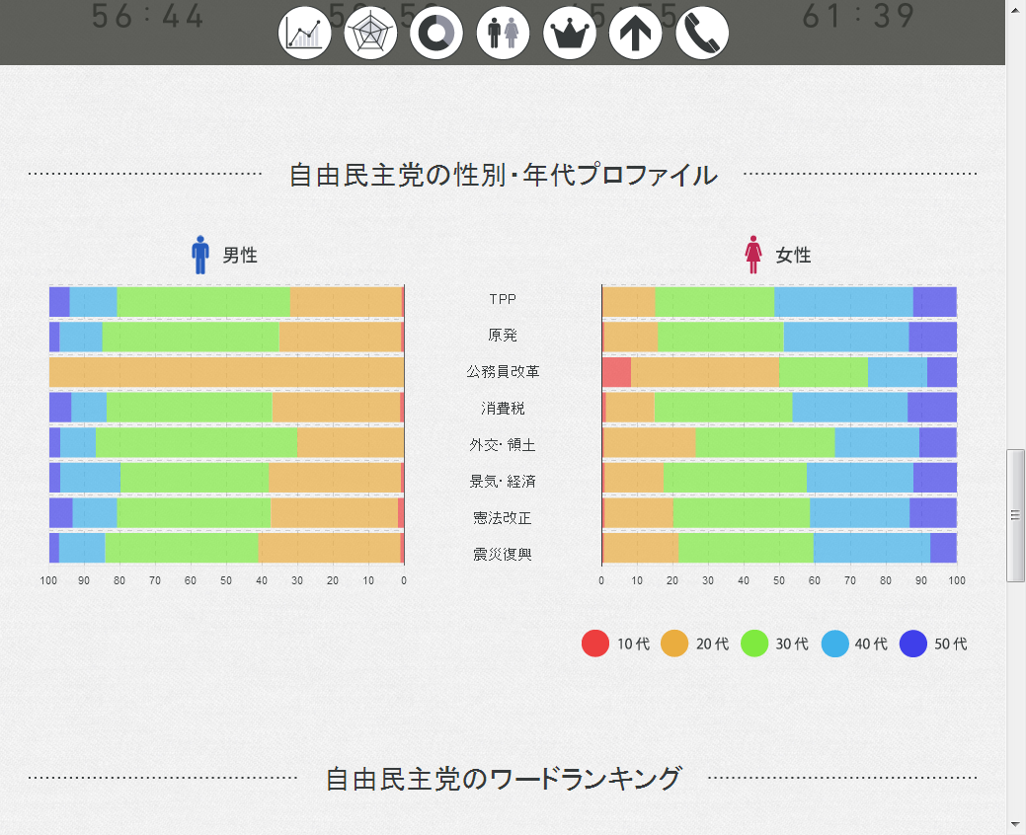

Slide 17
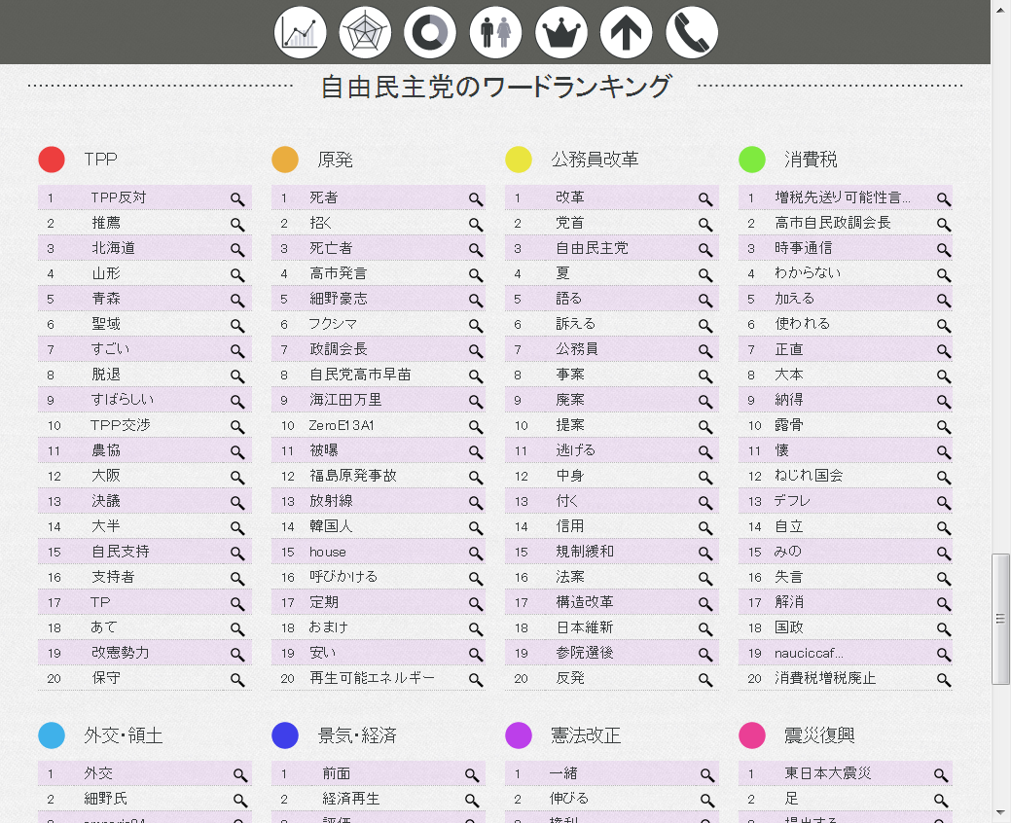

Slide 18
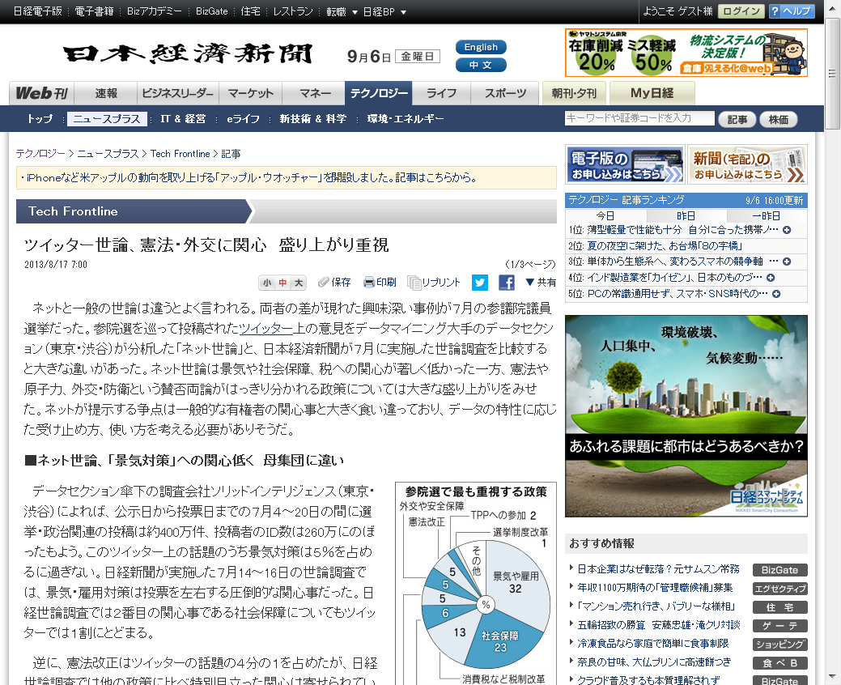

Slide 19
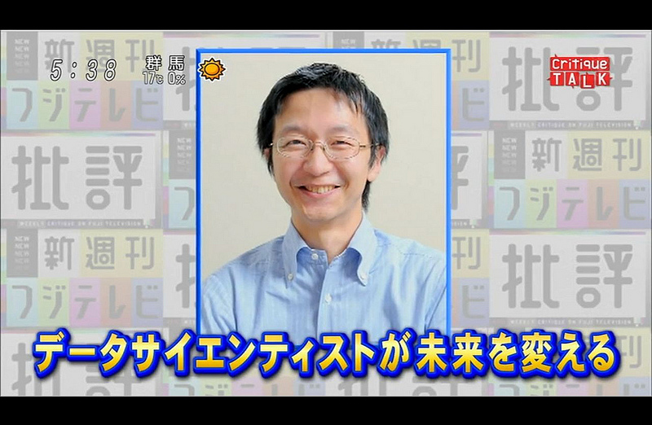
１０年後の最も魅力的な職業は

Slide 20
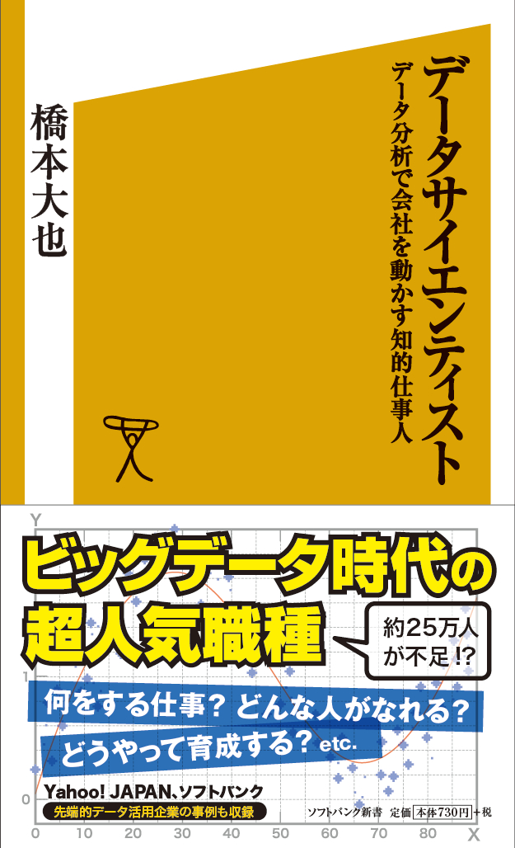
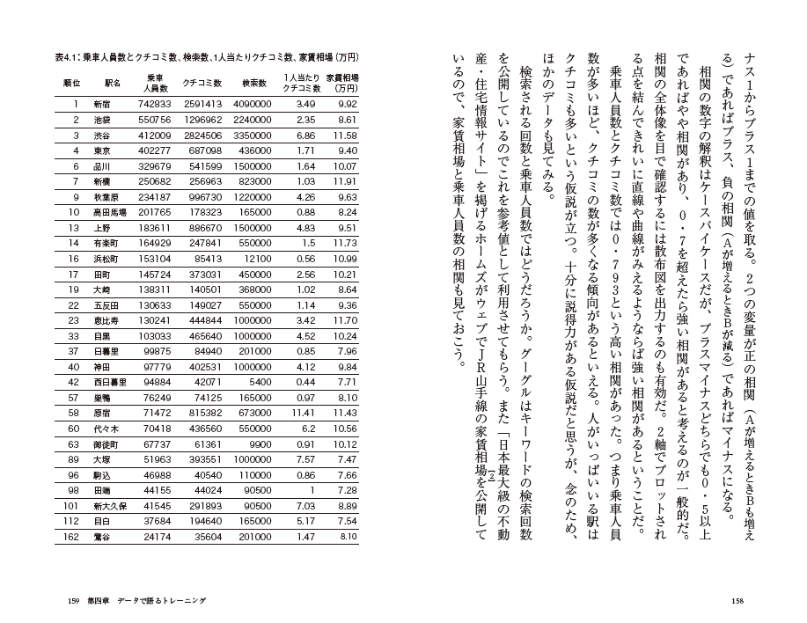

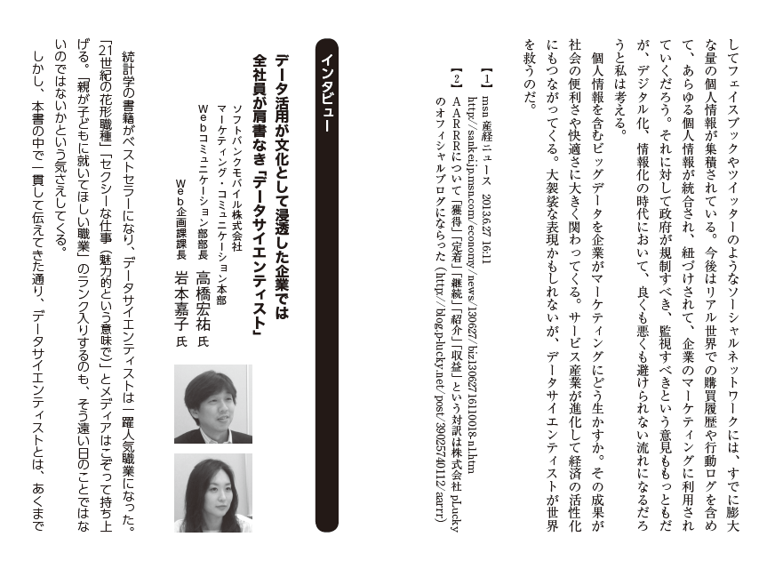
第一章 データサイエンティストとは何か
第二章 データサイエンティストならこう考える
第三章 分析のツボを理解する
第四章 データで語るトレーニング
第五章 時代を変えるビジネスの担い手になる
ソフトバンク、ヤフー、国立情報学研究所なおｄのデータサイエンティストのインタビュー5本

Slide 21
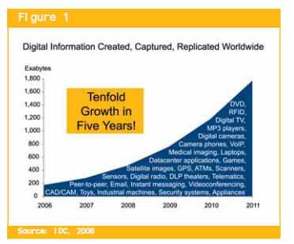
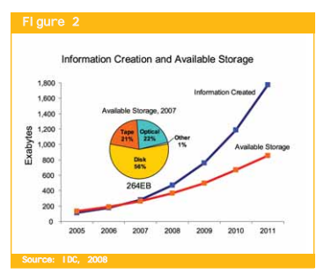
調査機関IDCのレポート「The Diverse and Exploding Digital Universe 」によると、高度情報社会を生きる人類は2011年に1.8ゼタバイトの情報を生み出した。
ゼタバイトとは10の21乗バイトを意味しており、キロバイト、メガバイト、ギガバイト、テラバイト、ペタバイト、エクサバイトのさらに一桁上の単位である。１ゼタバイト＝1兆テラバイトである。（１テラバイトは最近のパソコンのハードディスク容量に近くて、1000ギガバイトのこと。）
このレポートは、人類は2020年にはその50倍の情報を生み出しているだろうと予測している。幾何級数的に増殖していく情報量に対して、記録メディアのストレージ（ハードディスクなど）のコストは逆に毎年ぐんぐん低価格化していく。だからデータの蓄積がどんどん増えていくのである。まさにビッグデータの時代だ。

Slide 22
データサイエンティストとは
データを科学的に分析して
ビジネスの課題を
創造的に解決する人材

Slide 23
３つの能力
統計とＩＴの能力
  統計や確率の知識、ＩＴの分析ツールや大規模データを扱う能力
ビジネスの問題を発見し解決する能力
  ビジネスマンとしての一般的な能力と、経営大学院で学ぶような内容
創造的な提案を行う能力
  分析を提案につなげる能力、柔軟な発想力や表現力が必要

Slide 24
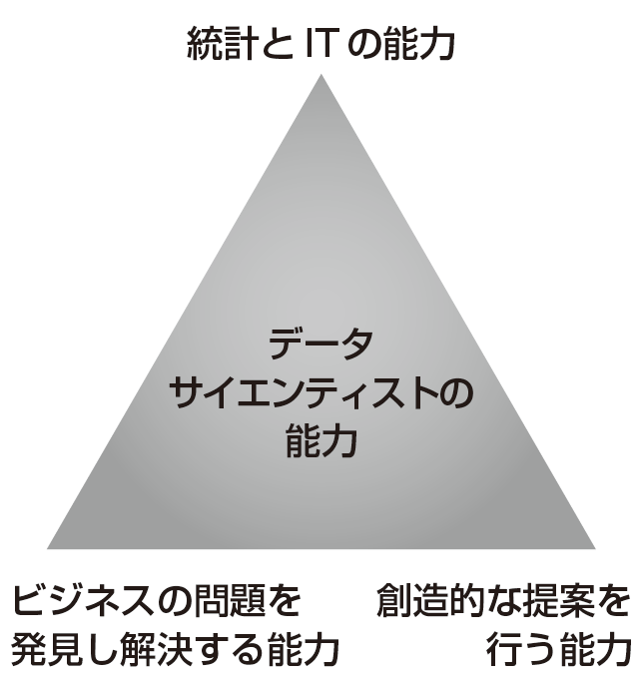
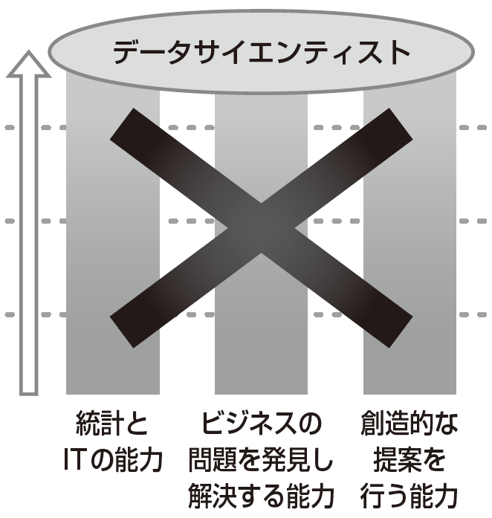

Slide 25
“既存の職種にデータサイエンスをインストールすることが重要なのだ。
経営者×データサイエンス
営業マン×データサイエンス
マーケッター×データサイエンス
デザイナー×データサイエンス
ディレクター×データサイエンス
（ ）×データサイエンス“

Slide 26
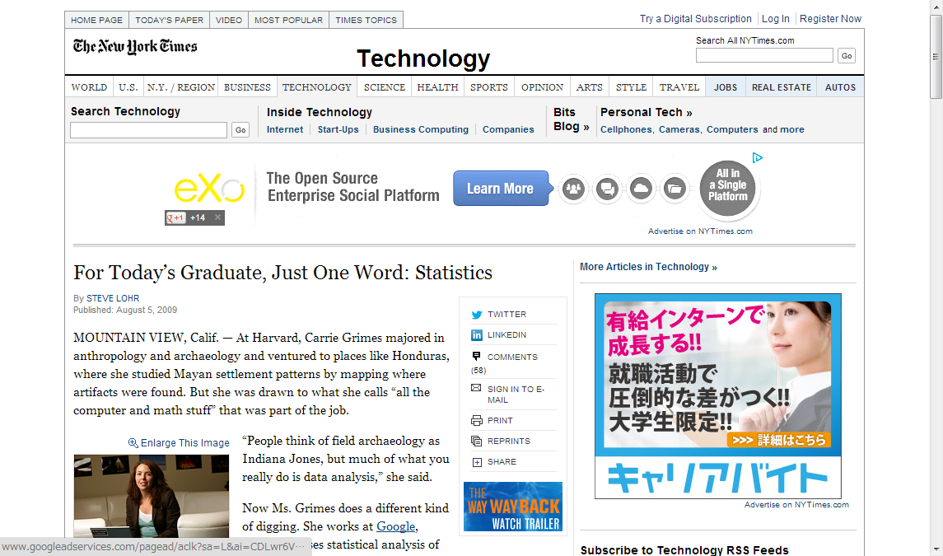
“I keep saying that the sexy job in the next 10 years will be statisticians,” said Hal Varian, chief economist at Google. “And I’m not kidding.”
「私は、これからの１０年で最もセクシーな職業はstatisticiansだと言い続けている、冗談ではなくね」
米グーグルのチーフエコノミスト ハル・ヴァリアン

Slide 27
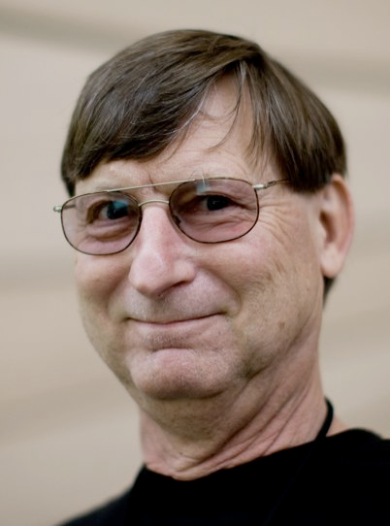

同氏自身はデータサイエンティストではなくカリフォルニア大学バークレー校の元教授で経済学者。
経済の観点から情報産業の未来を見通すビジョナリーの一人として大きな影響力を持っている人物。
statisticiansとは統計学者、統計家という意味だが、この発言から展開されたネット上の議論で、大量のデータ分析をする人を指す「データサイエンティスト」という役割に注目が集まった。

Slide 28
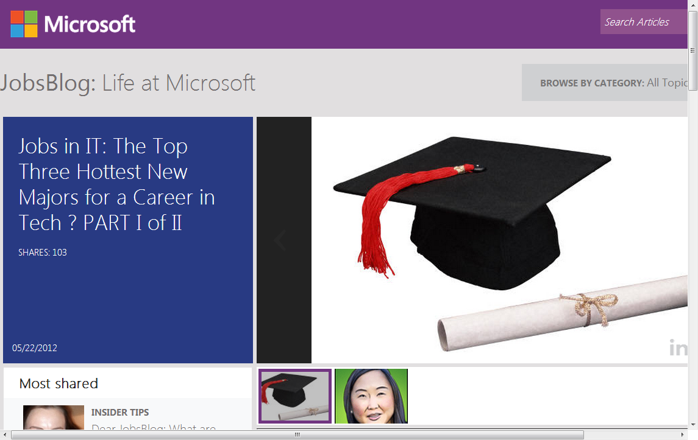
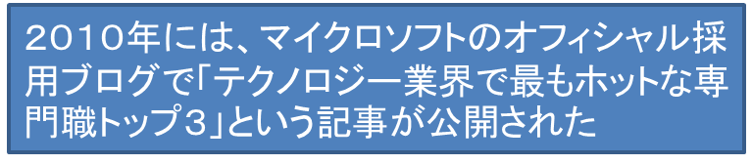

Slide 29
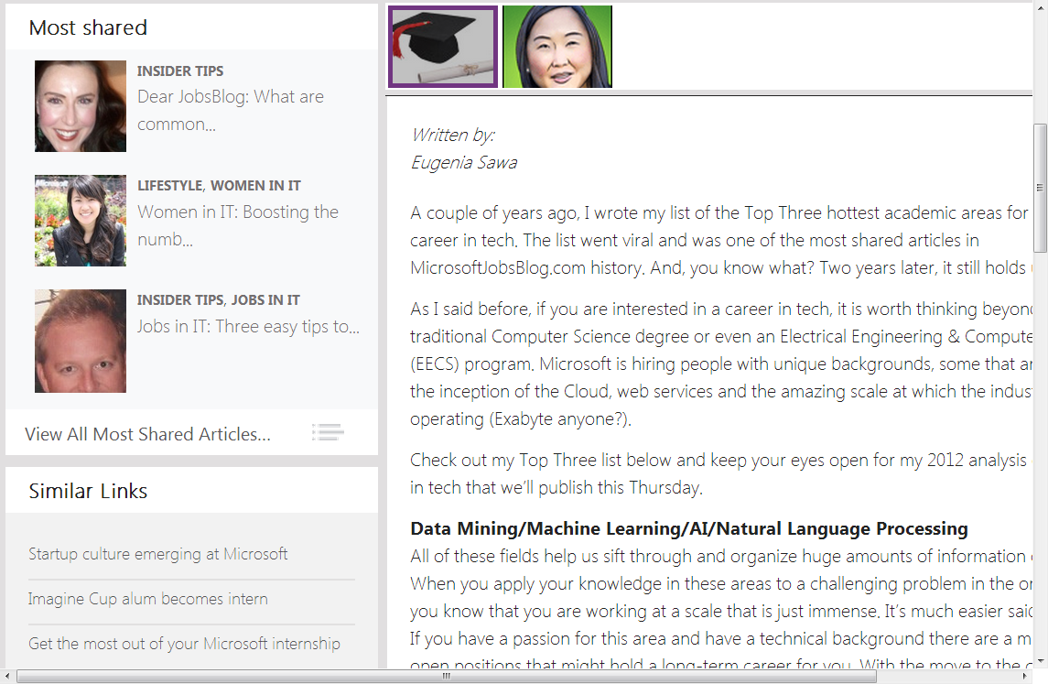
３つの最もホットな専門職とはこれだ。
１ データマイニング、機械学習、人工知能、自然言語処理
２ ビジネスインテリジェンス、競合情報分析
３ 分析、統計 特にウェブ解析、ABテストや統計分析

Slide 30
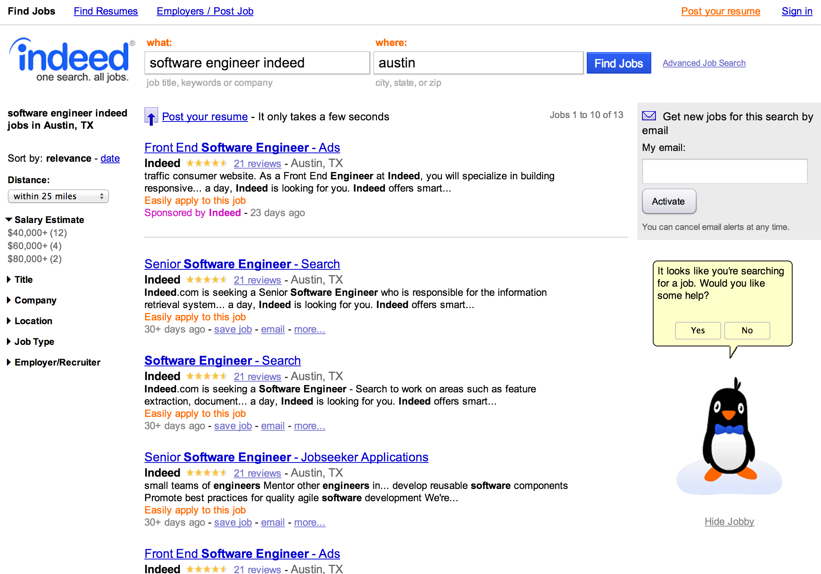
Indeed は世界最大の求人サイトで、毎月1億人以上のユニークビジターを記録している。Indeed は世界50か国以上、26言語でサービスを展開し、全世界GDPの約94%をカバーしているという。このサイトでは検索フォームに入力されたキーワードごとの検索回数を一般に公開している。

Slide 31
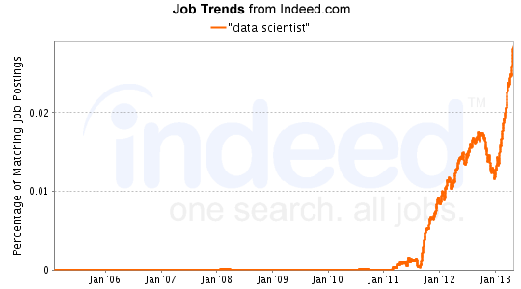

Slide 32
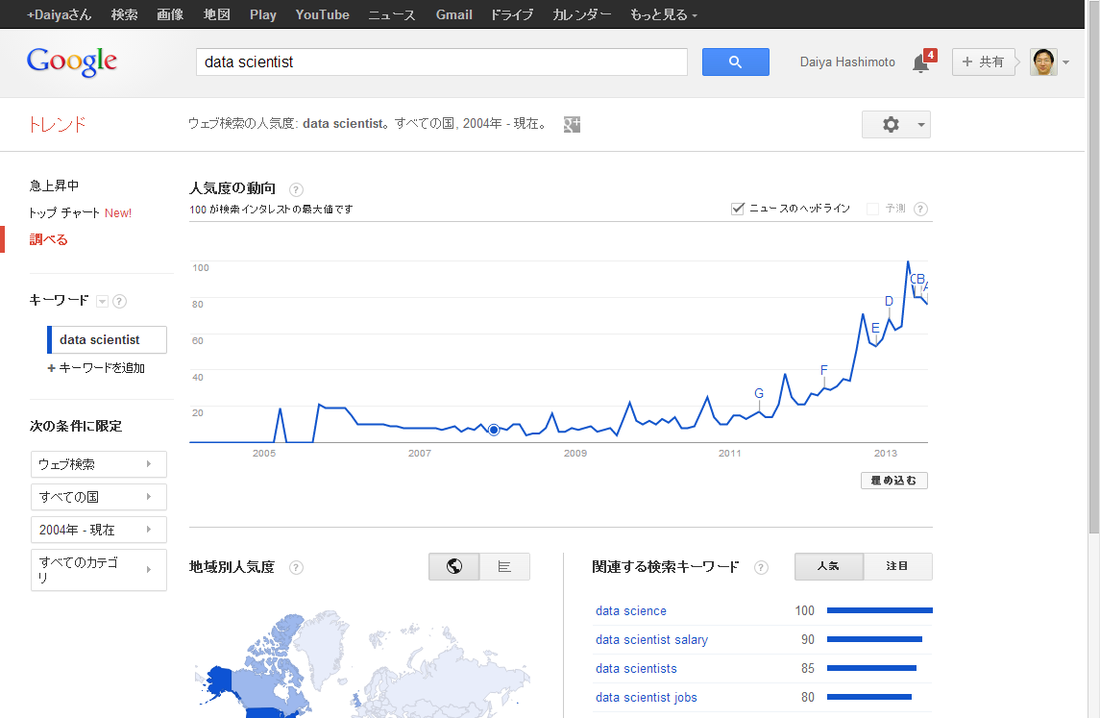
グーグルでも、"data scientist"の情報を探す検索回数は急増している。検索係数の推移情報を公開しているグーグルトレンドの統計情報からも動向が読み取れる。やはり２０１１年がデータサイエンティスト元年で検索回数が増え始めて、２０１２年に急増して、２０１３年ではこの検索インタレストグラフの最大値である１００に達してしまった。

Slide 33
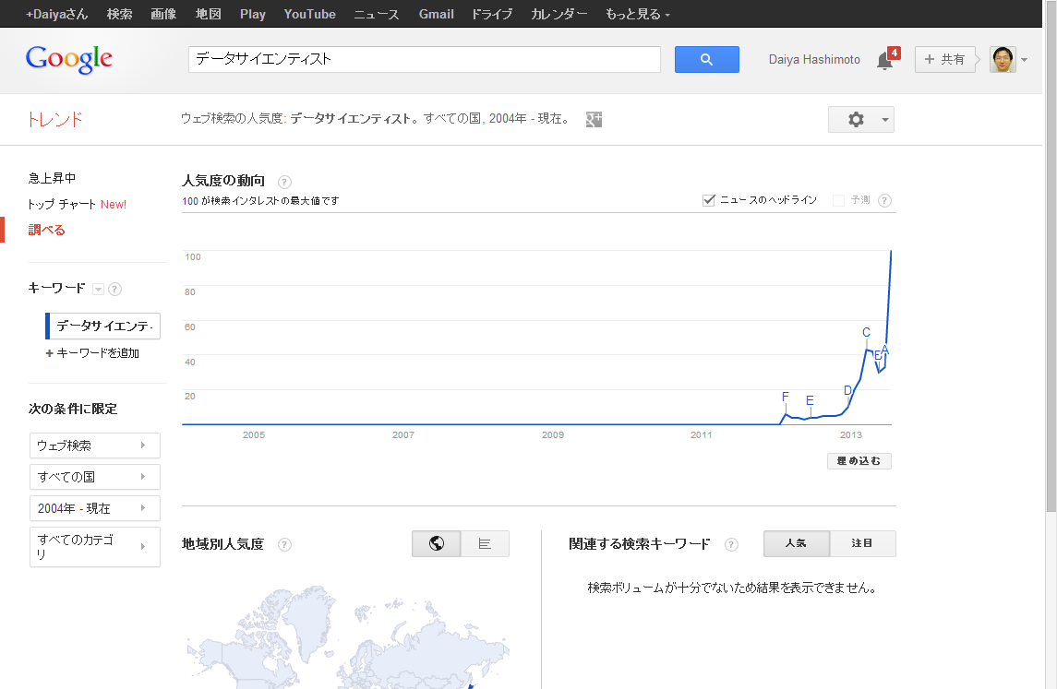
日本語の「データサイエンティスト」という検索はどうかというと、同じグーグルトレンドの日本語版で見た。こちらは２０１２年から急上昇している。２０１３年には英語と同じように検索インタレストが最大値の１００を記録した。グローバルのトレンドの本格的な日本への上陸である。

Slide 34
データサイエンティストに必要な３つの能力
何を大学時代までに学ぶべきか
１つめは、科学的分析の能力である。統計や確率の知識を持っていること。ＩＴの分析ツールや大規模データ基盤を使いこなす能力もここに含める。
２つめは、ビジネスの問題を発見し解決する能力である。ビジネスマンとしての一般的な能力であり、経営大学院で学ぶ内容と考えてもらっていい。
３つめは、創造的な提案を行う能力である。分析を提案につなげる能力ともいえる。柔軟な発想力や表現力が必要である。
統計とＩＴ
ビジネス
マネジメント
豊かな
一般教養

Slide 35
補足資料

Slide 36
どんな仕事をしている？
アトリビューション分析
テキストマイニングの例
予測モデルの作成の例

Slide 37
アトリビューション分析
より多くのデータを分析し、正確に広告の効果を把握する「アトリビューション分析」。コンバージョンに対する各広告の貢献度を算出する方法論。

Slide 38
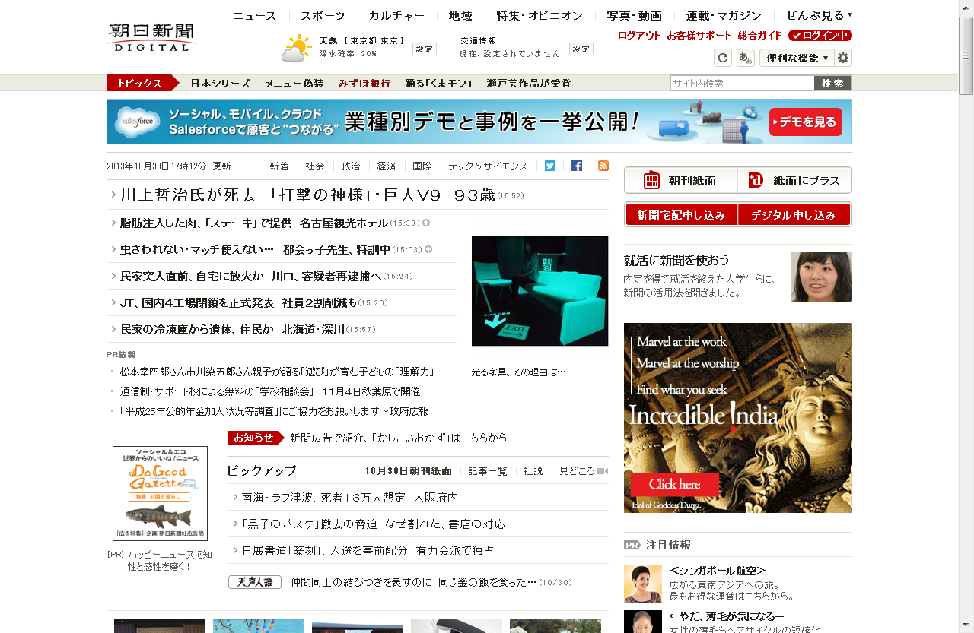
クリック率は約０．１％程度

Slide 39
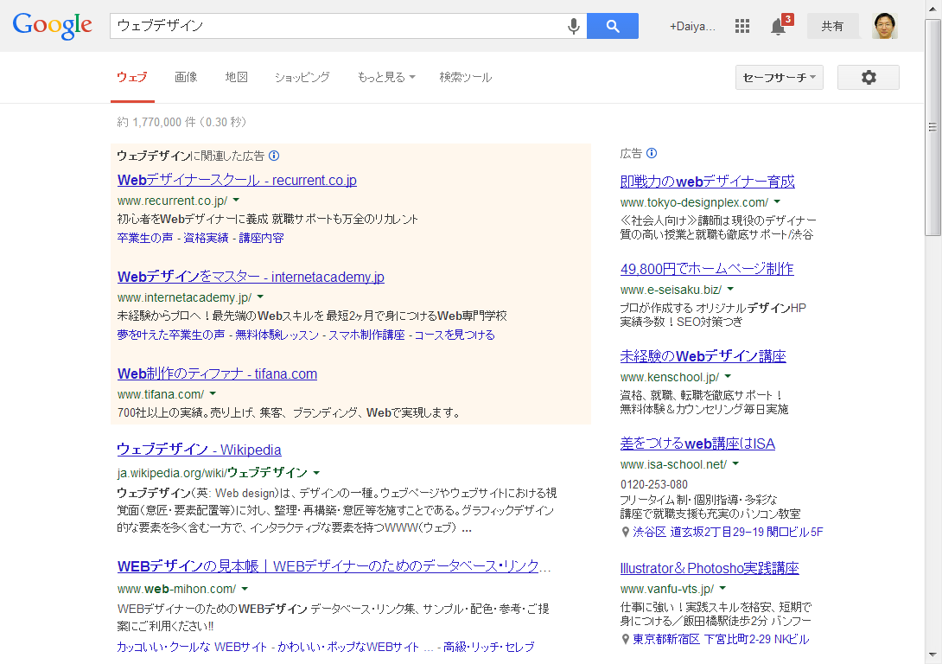
クリック率は１～５％程度

Slide 40
Q:クリック率が高い広告が良い広告なのか？

Slide 41
あるユーザーの行動：
１ Weｂサイトで商品の広告Aを見た
２ 別のWebサイトで同じ商品の広告Bを見た
３ 検索広告CをクリックしてECサイトへ飛んだ
４ ECサイトでその商品を購入した
ラストクリック偏重主義
見られただけの広告AとBは効果がなかった。最後にクリックされた広告Cだけが効果があったという従来のネット広告の評価方法。

Slide 42
複数の広告に接触して購入にいたった消費者のデータを分析をすると、9割はバナー広告をクリックしないという事実（国内、海外）が判明している。
つまりネット広告の多くはクリックされない広告である。では9割の広告は効果がないのか？

Slide 43
広告の効果
インプレッション効果
間接的なアクション、認知や想起をさせる効果
レスポンス効果
直接的なアクション、クリックさせる効果

Slide 44
AIDMAからAISASへ
態度変容モデルの深化
Attention
（注意）
Interest
（関心）
Desire
（欲求）
Action
（行動）
Memory
（記憶）
広告
広告
広告
広告
AIDMAモデル。米国のマーケッター サミュエル・ローランド・ホールが１９２０年代に提唱した古典的なモデル。
Attention
（注意）
Interest
（関心）
Search
（検索）
Share
（共有）
Action
（行動）
広告
広告
広告
広告
ネット時代になってから広告代理店の電通等により、検索行動やクチコミの要素を加えたAISASという改良モデル

Slide 45
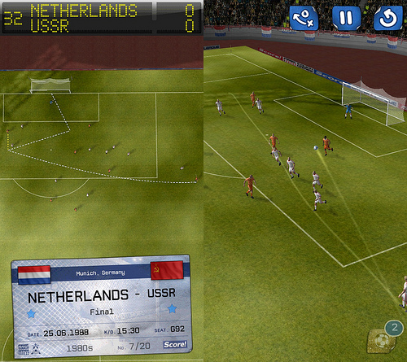
アトリビューション分析
広告配信の環境変化により近年、シュートした広告だけではなくアシストした広告も評価することができるようになった。

Slide 46
広告配信サーバ
Webメディア
昔のモデル
サイトW
サイトWの
データ
広告の出稿
表示
広告主
サイト
X
サイトXの
データ
広告の出稿
表示
広告の入稿
サイト
Y
サイトYの
データ
広告の出稿
サイトを横断してデータを分析できない。ユーザーの行動をサイトをまたがって把握できない。
表示
サイトZ
サイトZの
データ
広告の出稿
クリック

Slide 47
Webメディア
新たなモデル
サイトW
表示
広告主
第３者広告配信サーバ
サイト
X
さまざまな
サイトの広告
表示数と
クリック数
表示
広告の入稿
広告の出稿
サイト
Y
表示
サイトZ
クリック

Slide 48
広告A
表示
広告B
表示
広告C
クリック
商品購入
ネット広告の効果測定方法の進化
100%
従来の評価方法
30%
30%
40%
アトリビューション
分析の評価方法
広告の効果的な予算配分や出稿パターンが見えるようになる。

Slide 49
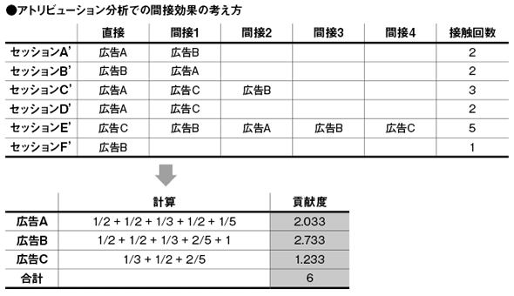


Slide 50
アトリビューション分析に
テレビCMをみた
ニュースの記事で読んだ
店頭で販売員に説明を聞いた
クチコミで知った
交通広告を見た
雑誌の記事で読んだ
店舗のウィンドウで見た
・・・
・・・
・・・
も含めていく未来。
DMPという新たなテクノロジー

Slide 51
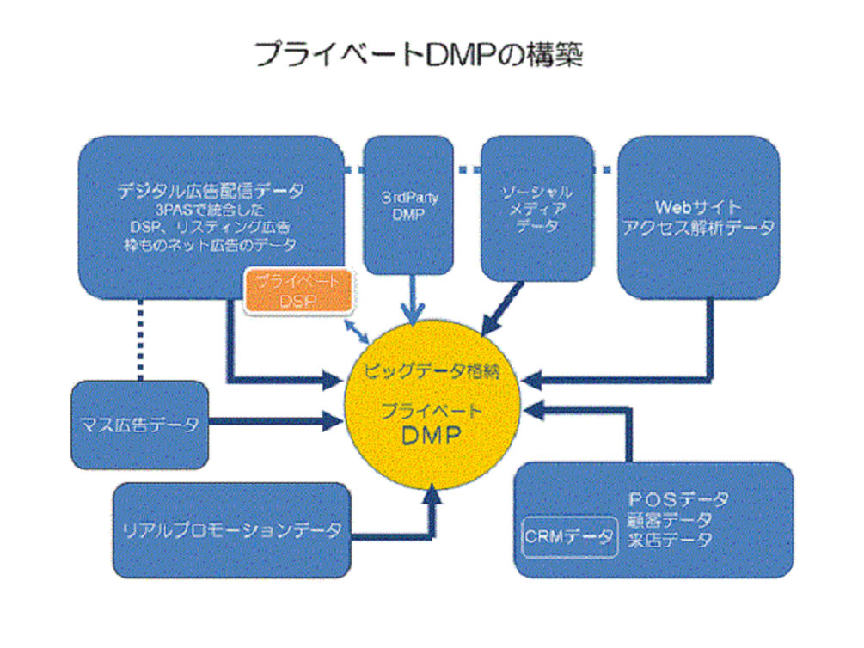
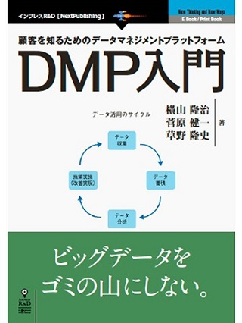
広告に関係する幅広いデータを集約する
データマネジメントプラットフォーム（DMP）

Slide 52
２ テキストマイニング
栄養ドリンク剤の市場で
新製品のニーズを探す
リポビタンDとオロナミンC
の口コミをデータ分析

Slide 53
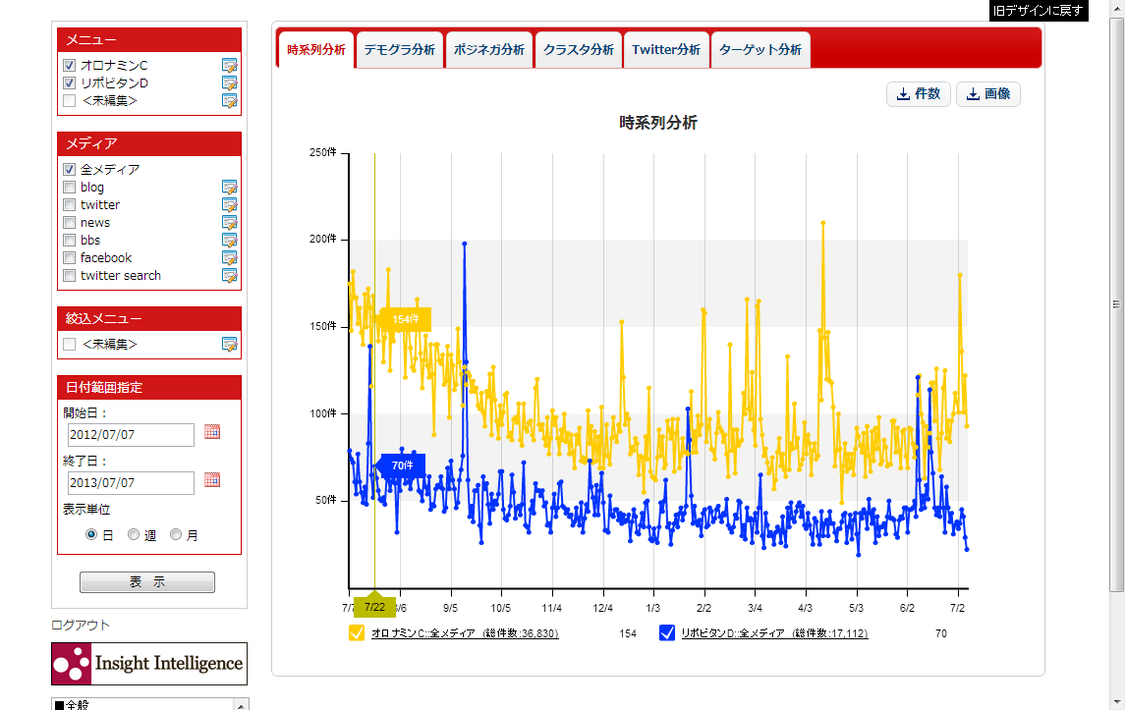
「リポビタンD」の書き込み量が最も多かったのは２０１３年９月１３日。
”【えくそでCM】 桃の天然水→れい サラサーティ→すほ お仏壇の長谷川→ちぇん 星の王子様カレー→るぅ クリアクリーン→にょる ガーナ母の日ver→かい ベンザブロック→クリス カロリミット→しう リポビタンD→たお 進研ゼミ→ど KATE→ベク”

Slide 54
２０１３年の４月１３日で、
”櫻井翔くんのオロナミンC 新CM席譲りトレーニング篇があまりにもカッコよすぎて(((o(*ﾟ▽ﾟ*)o)))?”
というような新CMの放映開始だったようだ。映像内で男性タレントの席を譲る行為に対する感想の書き込みが多かて年間で書き込み数が最多となった。

Slide 55
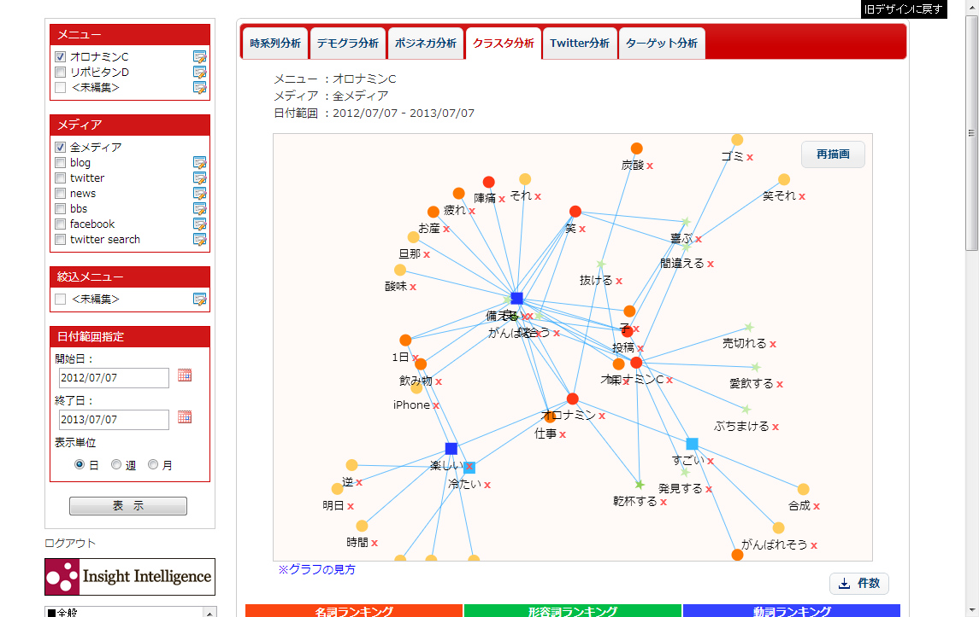

Slide 56
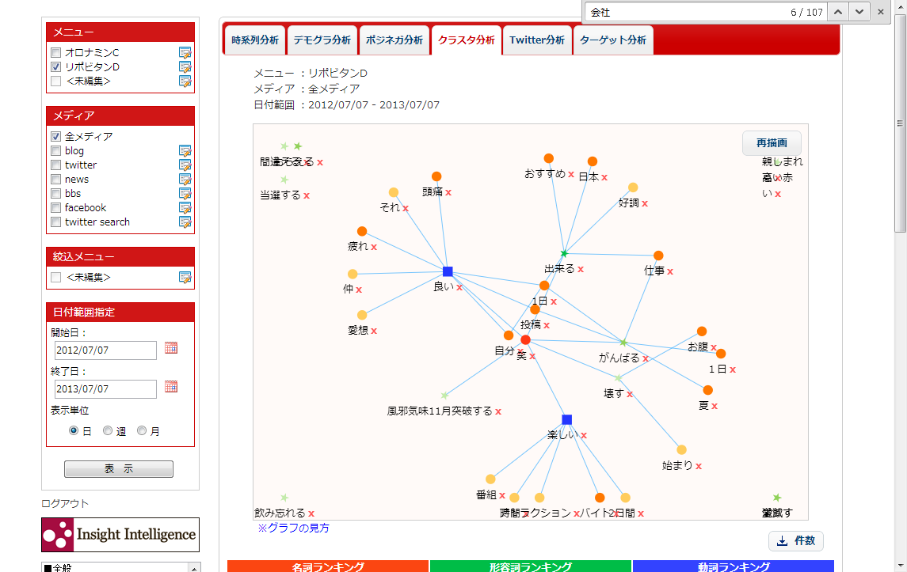

Slide 57
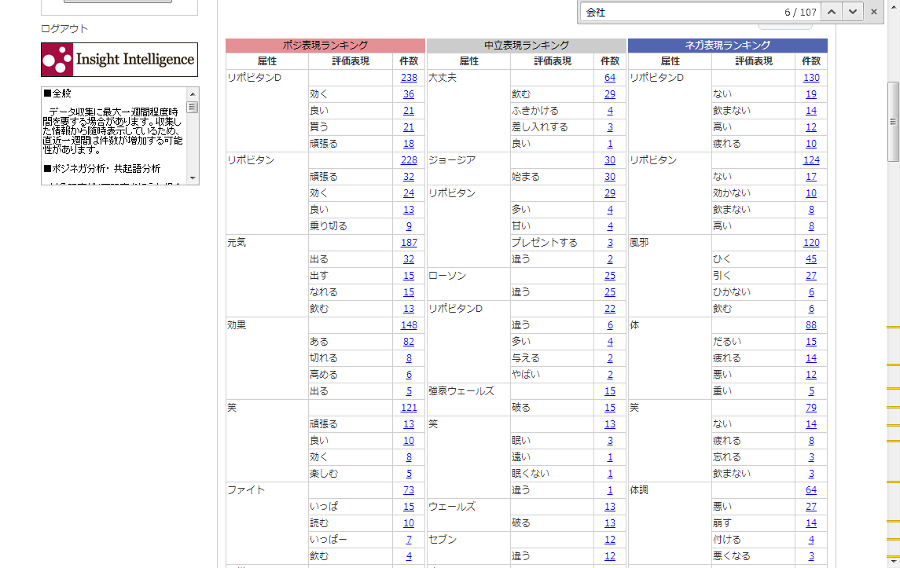

Slide 58

名詞 | 形容詞 | 動詞
元気 | 良い | 飲む
陣痛 | 美味しい | 買う
味 | 嬉しい | 行く
ジンクス | 多い | 食べる
焼肉 | 楽しい | 見る
好き | 可愛い | 言う
元気ハツラツ | 痛い | 出る
お腹 | おいしい | ある
家 | 高い | 入る
CM | すごい | 来る
大好き | うまい | 頑張る
仕事 | 悪い | 出来る
一緒 | 暑い | 帰る
最後 | 面白い | 寝る
車 | 甘い | 言われる
レッドブル | 早い | 聞く
炭酸 | 近い | 疲れる
陣痛と言う言葉が使われている投稿を読んでいくと「焼き肉と一緒にオロナミンCを飲むと、味に刺激されて陣痛が始まって元気な子が生まれる」という、思いもよらないジンクス、都市伝説的な書き込みが、妊婦を中心とした女性の間に広まっていることがわかった。

Slide 59

名詞 | 形容詞 | 動詞
CM | 良い | 飲む
ファイト一発 | 多い | 思う
元気 | 可愛い | 買う
栄養ドリンク | 悪い | 行く
大正製薬 | 嬉しい | 言う
仕事 | 高い | 頑張る
味 | 無い | 見る
体 | 楽しい | 出る
レッドブル | 美味しい | 入る
日本 | 痛い | ある
価格 | すごい | 出来る
効果 | 眠い | 食べる
タウリン | 欲しい | 寝る
風邪 | 暑い | 疲れる
疲れ | 早い | 効く
会社 | 強い | 来る
コンビニ | 安い | 帰る
まずリポビタンDは「CM」「ファイト一発」「元気」であり、圧倒的にCMのイメージで語られていることがわかる。他のキーワードからは仕事場で飲む、レッドブルと比べられる、タウリンという成分が認知されている、風邪のときに飲む人もいるということが推測できる。

Slide 60
３ 予測モデル作成

Slide 61

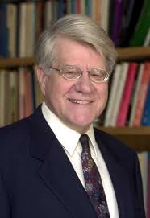
イェール大学計量経済学者のイアン・エアーズは、経営学部と法学部に籍を持つユニークな「絶対計算家」だ。２００７年に『その数学が戦略を決める』という本を書いている。データ分析で意思決定を行う意義を説いた名著
この本の冒頭でオーリー・アッシェンフェルターというプリンストン大学の経済学者の研究成果の印象深いエピソードが紹介されている。ワインが好きなオーリーは、１９８０年代末にボルドーワインの品質をデータ分析で評価しようとした。
ワイン業界の専門家たちは「方程式で繊細なワインの味がわかるわけがない」と嘲笑した。

Slide 62
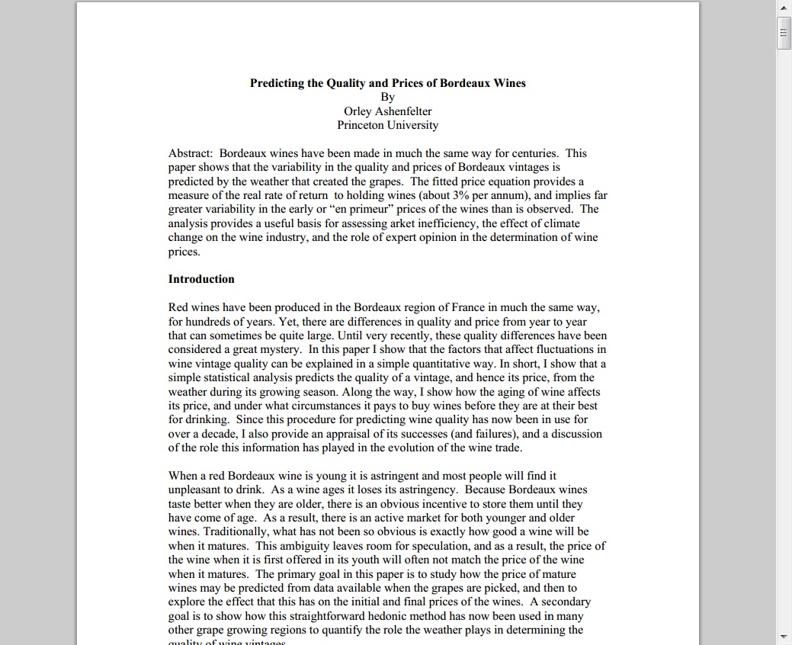
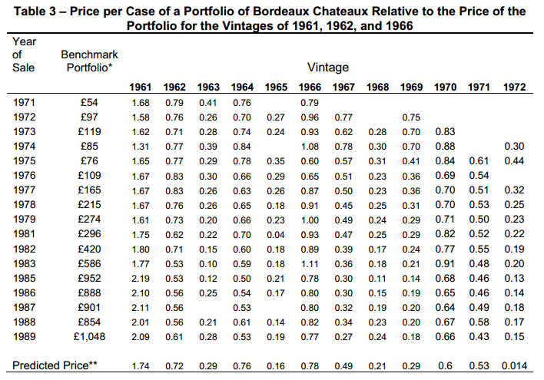
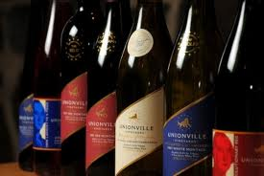
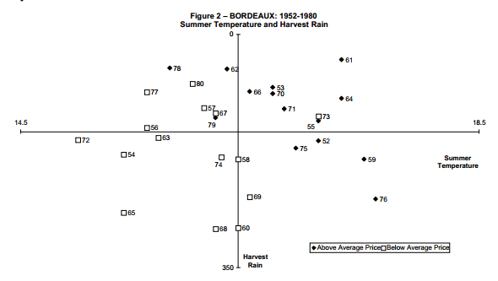

Slide 63
オーリーはワインの生産年ごとの競売価格を調べ、どんな特徴が価格と相関しているかを統計的に解析した。
すると収穫期に降雨が少なくて、夏の平均気温が高かった年に、品質が高いワインが生産されていることがわかった
ワインの質＝
12.145+0.00117×0.0614×育成期平均気温-0.00386×収穫期降雨

Slide 64
オーリーの方程式はワインが出荷される前からワインの質と価格を正確に言い当ててしまった。
この数字はワインビジネスへの投資や生産現場における意思決定に役立つ重要な数字だ。ワインの価値を早く知ることができれば、安く買うことができるし、生産の現場も何をすれば価値を高められるかを合理的に決定できる。

Slide 65
データサイエンティストに必要な３つの能力
何を大学時代に学ぶべきか
１つめは、科学的分析の能力である。統計や確率の知識を持っていること。ＩＴの分析ツールや大規模データ基盤を使いこなす能力もここに含める。
２つめは、ビジネスの問題を発見し解決する能力である。ビジネスマンとしての一般的な能力であり、経営大学院で学ぶ内容と考えてもらっていい。
３つめは、創造的な提案を行う能力である。分析を提案につなげる能力ともいえる。柔軟な発想力や表現力が必要である。
統計とＩＴ
ビジネス
マネジメント
豊かな
一般教養

Slide 66
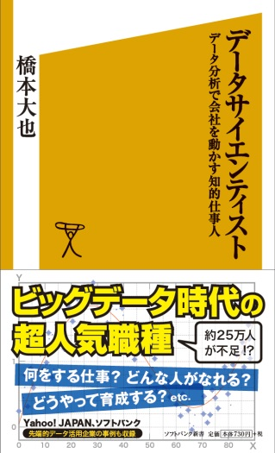
顕在的なインサイト
顕在的 形式知 統計分析 データ
１ お客は何と言っているか
ビッグデータ
の活用
アンケート
クチコミ
ソーシャルメディア
購買ログ
行動ログ
センサーログ
グルイン
行動観察
ワークショップ
２ お客は実際には何をしているか
人間の洞察力
３ お客はなぜそうしているのか
潜在的なインサイト
潜在的 暗黙知 人間理解 知恵

Slide 67
ディスカッション
あなたの仕事にはどんなデータがありますか
どんなデータ分析ができそうですか？

Slide 68
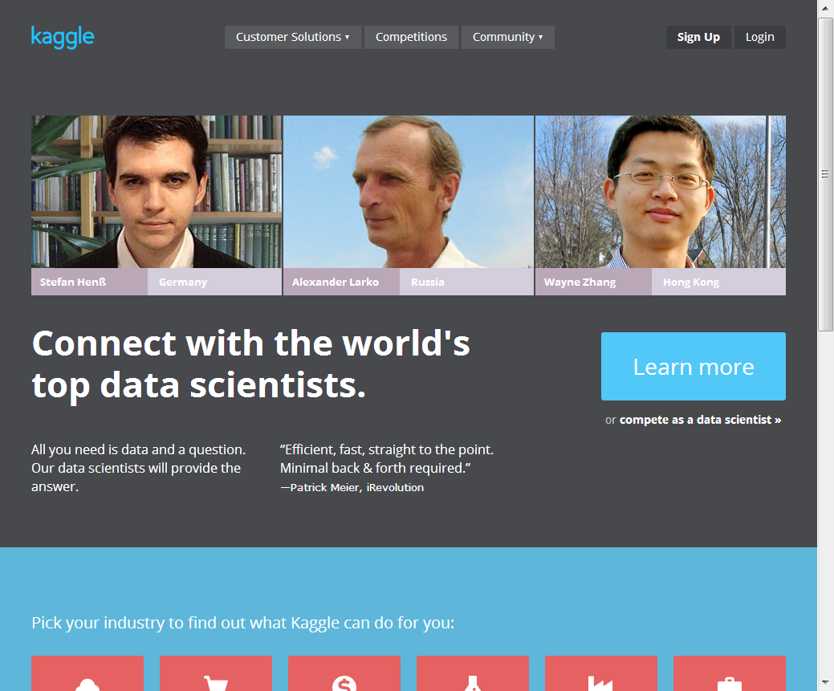

Slide 69

Recorded Future is well known Cyber Intelligence company.
CIA and Google are investers to this company.
Notes:
Recorded Future is well known Cyber Intelligence company.
CIA and Google are investers to this company.
Using what they call a "temporal analytics engine", Recorded Future provides forecasting and analysis tools
to help analysts predict future events by scanning sources on the Internet.

Slide 70

Notes:
Recorded future can forecast every thing.
iIput who,what,when then it answer the prediction like web search engine.
When next big earth quake will come?
When my company will go IPO
When new android smart phone will be released?
Every things OK.
They produce web intelligence signals from news, blogs, and public social media and other variety of big data which they constantly collect.

Slide 71

Notes:
Another screen capture.
Facebook often acquire venture companies.
Recorded Future scan the past acqisitions events and forecast the future probability on calender like view.

Slide 72

Decide.com is online shopping research service that predicted whether prices were going up or down on consumer electronics, housewares and other products.
Notes:
Decide.com is online shopping research service that predicted whether prices were going up or down on consumer electronics, housewares and other products.

Slide 73

Notes:
The prediction is based on billions of data points from across the web.
It includes price data on onine stores,social media reputation,maker’s press release etc.

Slide 74

FlightCaster predicts flight delays 6 hours before airline alerts
Notes:
Do you know flight caster? Very useful application of smart phone.
FlightCaster predicts flight delays.
They can predict it before airline alerts.

Slide 75

Notes:
FlightCaster uses a patent-pending algorithm that scours data on every domestic flight for the past 10-years and matches it to real-time conditions.
Conditions of weather,airport,and accident news.

